Slide 1



ТЕМА
Ейск, 2026

Slide 2
Задачи:
Проанализировать предметную область.
Описать технологии и методы реализации программного продукта.
Построить модели предметной области.
Реализовать физически информационную систему.

Slide 3
ГЛАВА 1 ОПИСАНИЕ ПРЕДМЕТНОЙ ОБЛАСТИ И СРЕДСТВ РАЗРАБОТКИ
  1.1 Анализ предметной области
  1.2 Описание технологий и методов реализации программного продукта

Slide 4
АРМ для сотрудника аэропорта включает в себя следующие требования:
1. Выбор маршрута и даты перелета. Клиент выбирает место отправления и прибытия, дату и время вылета и прилета.
2. Поиск билетов. Система автоматически ищет доступные билеты на выбранный маршрут и дату.
3. Выбор билетов. Клиент выбирает удобные для него билеты из списка доступных.
4. Регистрация пассажиров. Клиент заполняет данные о пассажирах, включая ФИО, дату рождения, номер паспорта и контактную информацию, а также информацию об имеющемся багаже.
5. Оплата билетов. Клиент производит оплату за выбранные билеты.
6. Получение билетов. После успешной оплаты клиент получает билеты.

Slide 5
ГЛАВА 2 РАЗРАБОТКА АВТОМАТИЗИРОВАННОГО РАБОЧЕГО МЕСТА РАБОТНИКА АЭРОПОРТА
2.1 Моделирование предметной области
2.2 Физическая реализация автоматизированного рабочего места

Slide 6
Нормализация отношений
Билет (Код_билета, код_пассаж, номер_места, класс, цена_билета, рейс).
Продажа (Код_продажи, код_билета, код_багажа, дата_продажи, код_сотрудника, стоимость).
Самолет (Код_самолета, модель, число_мест, скорость).
Пассажиры (Код_пассаж, тип_документа, номер_документа, фио_пассаж, дата_рождения, пол, тип).
Авиакомпания (Авиакомпания, адрес, телефон).
Багаж (Код_багажа, багаж, цена_багажа).
Сотрудник (Код_сотрудника, фио_сотрудника).
Рейсы (Рейс, направление, в_пути, дата_вылета, время_вылета, время_прилета, авиакомпания, код_самолета).

Slide 7
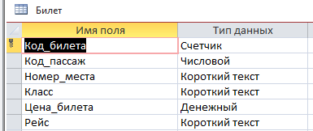
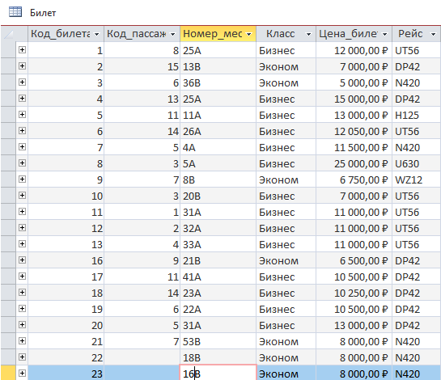
Физическая реализация
Таблица «Билет» в режиме конструктора
Столбцы данных таблицы «Билет»

Slide 8
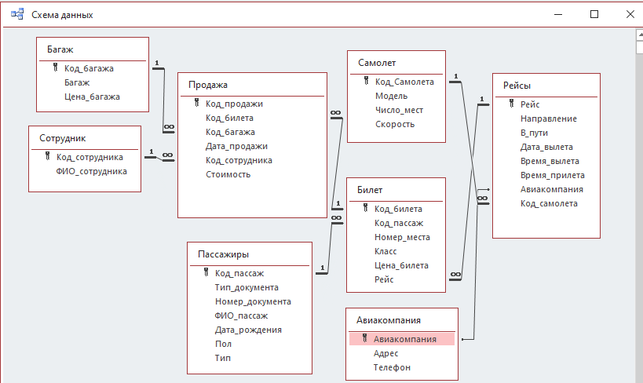
СХЕМА ДАННЫХ

Slide 9
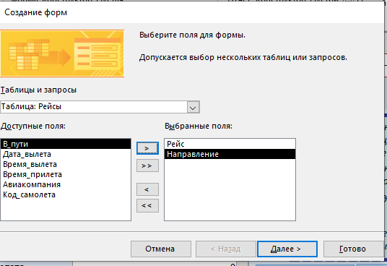
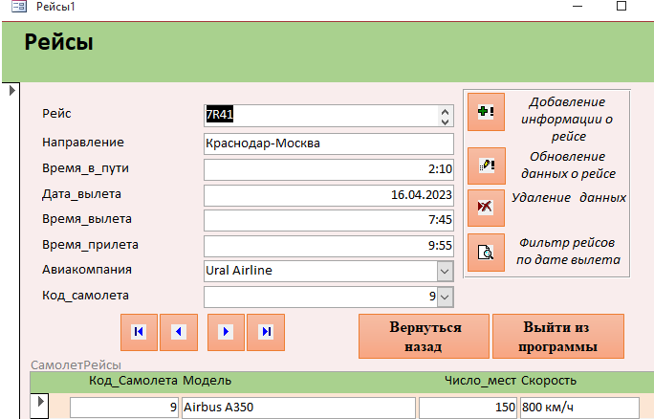
Физическая реализация
Окно «Мастера форм» таблицы «Рейсы»
Форма «Рейсы»

Slide 10
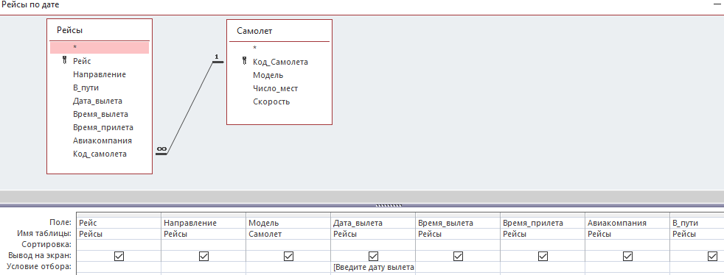
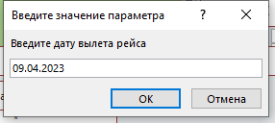
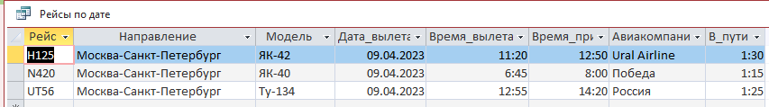
Физическая реализация
Ввод значение параметра
Запрос «Рейсы по дате» в режиме «Конструктора»
Результат запроса «Рейсы по дате»

Slide 11
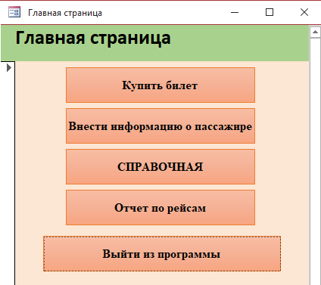
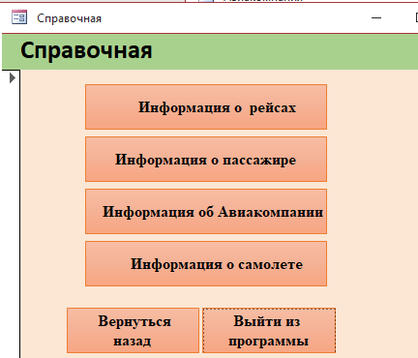
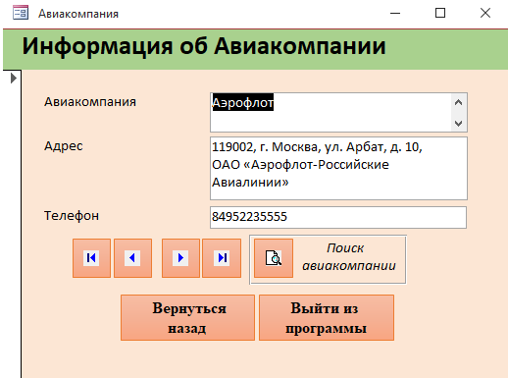
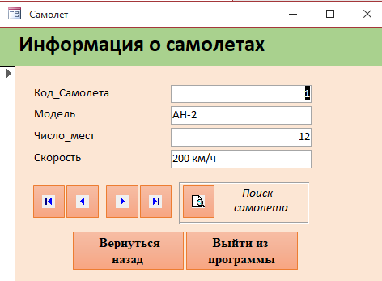
Физическая реализация

Slide 12
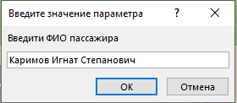
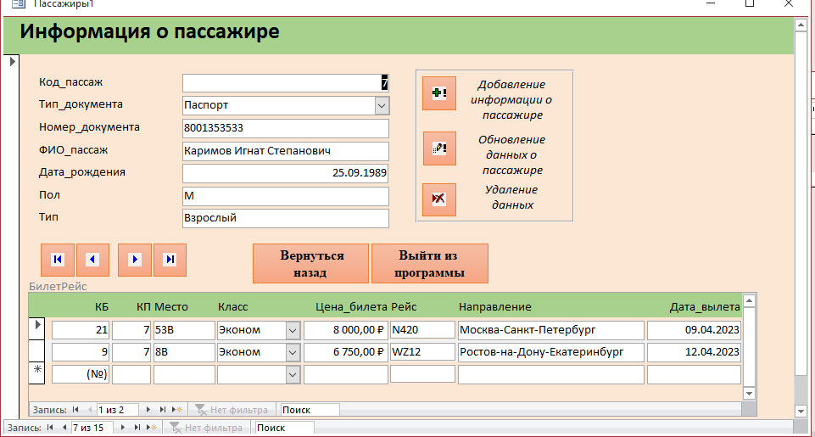
Физическая реализация
Ввод значение параметра
Форма «Информация о пассажире»

Slide 13
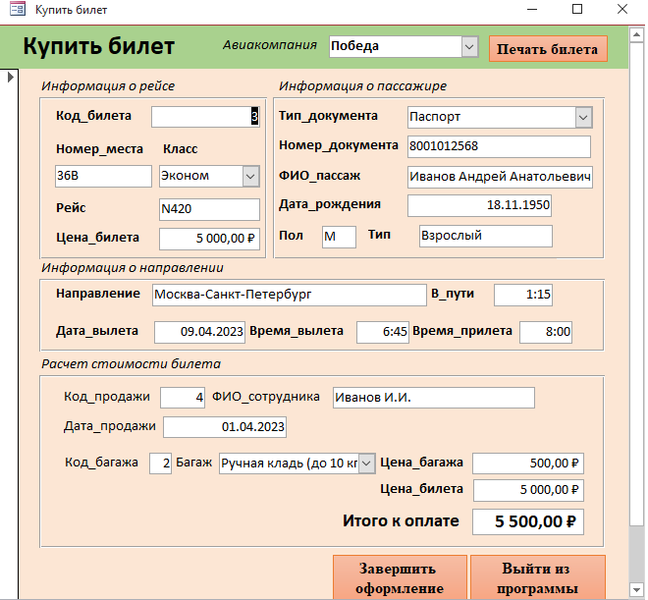
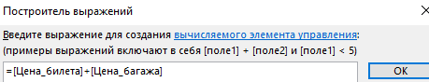
Физическая реализация
Форма «Купить билет»
Вычисление итоговой стоимости билета

Slide 14
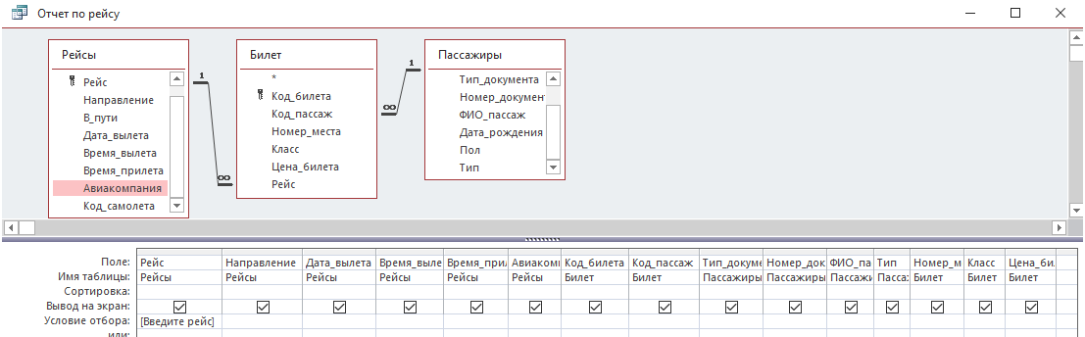
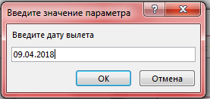
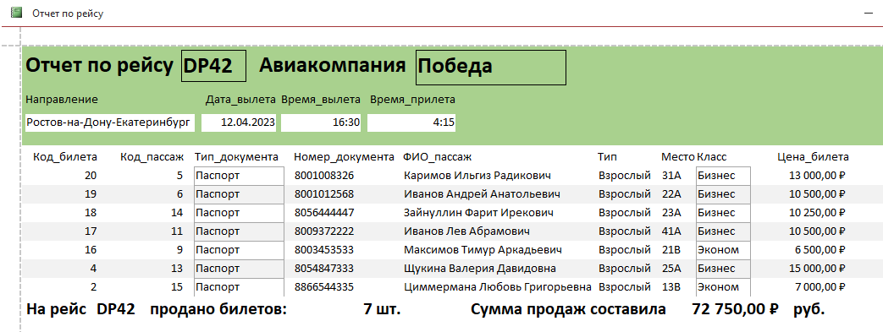
Физическая реализация
Запрос «Отчет по рейсу» в режиме Конструктора
Ввод параметра
Отчет по рейсу

Slide 15
Основные задачи АРМ
  возможность поиска необходимой информации;
  выполнение отчетов;
  удобный интерфейс;
  внесение информации в таблицы с использованием форм;
  вывод информации в виде отчетов;
  в случае необходимости - редакция имеющихся записей.

Slide 16
СПАСИБО
ЗА ВНИМАНИЕ!

